Slide 1




서울시 아파트 가격에 영향을 미치는 요인은 무엇일까?

Slide 2


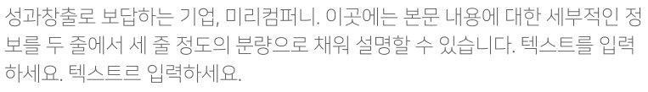

02 / 프로젝트 개요
프로젝트 선정 배경
프로젝트 목적

Slide 3





02 / 팀 구성 및 역할
팀장 나석원
팀원 김현경
팀원 김현욱
팀원 송호준
팀원 이준규
데이터 수집 및 전처리
데이터 분석
시각화
ppt 작성
데이터 수집 및 전처리
데이터 분석
ppt 작성
데이터 수집 및 전처리
데이터 분석
발표
데이터 수집 및 전처리
데이터 분석
DB 설계
시각화
데이터 수집 및 전처리
데이터 분석
시각화
발표
활동내용/일정 / 테두리 흰색으로 | 1주 | 2주 | 3주
기획 및 설계
주제 선정/요구 사항 분석
Dataset 수집 계획 수립
업무 분할
Data 전처리
데이터 전처리
주요 변수 기술 통계
파생 변수 생성
변수 선택과 모델링
분석
분석
시각화
결과보고

Slide 4




















02 / 개발도구

Slide 5
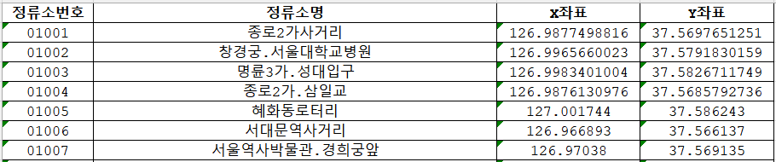
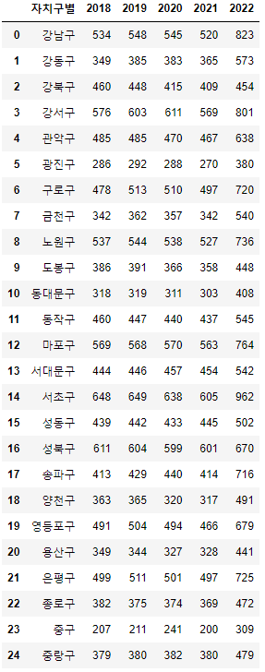
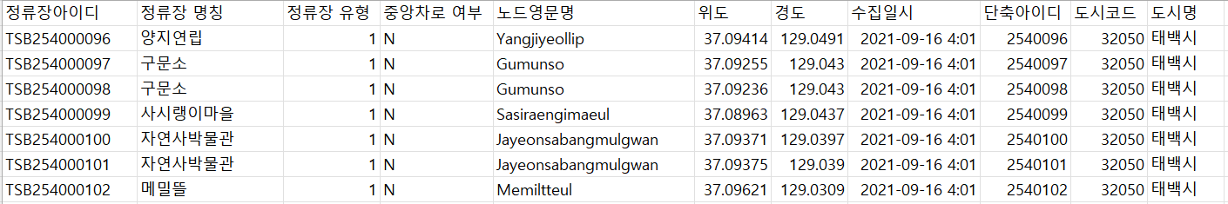
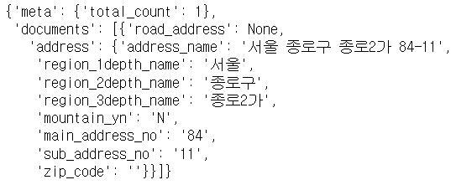
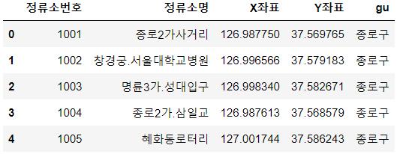
02 / 데이터수집 및 전처리 – 버스정류장 수
2018~2019년 : 서울 열린데이터 광장
2020~2021년 : 공공데이터포털
위도, 경도 -> 주소 -> 구 추출
서울특별시 구만 골라냄
groupby(‘구‘).count() 로 구별 개수

Slide 6
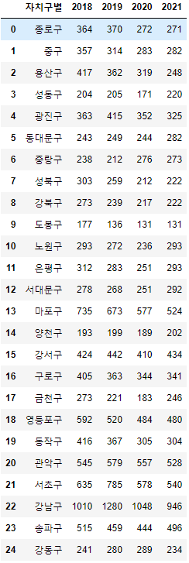
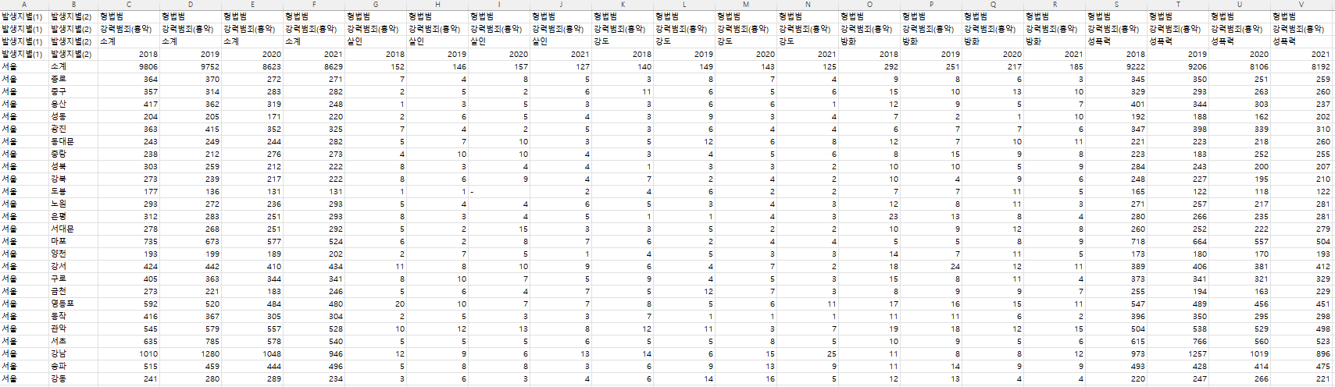
02 / 데이터수집 및 전처리 – 범죄건수
KOSIS 국가통계포털 > 주제별통계 > 범죄 안전 > 범죄분석통계 > 범행특성 > 범죄발생시간 및 장소 > 범죄발생지(년 1994~2021)

Slide 7
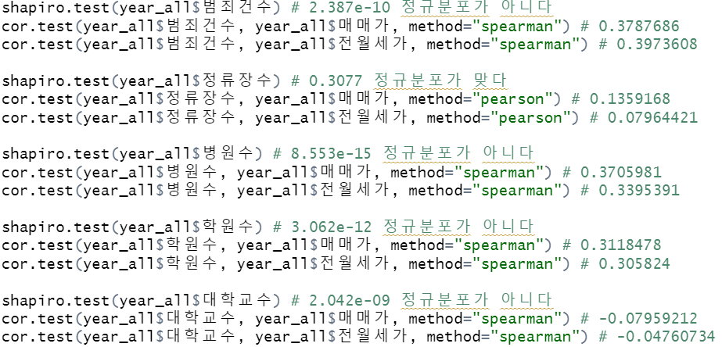
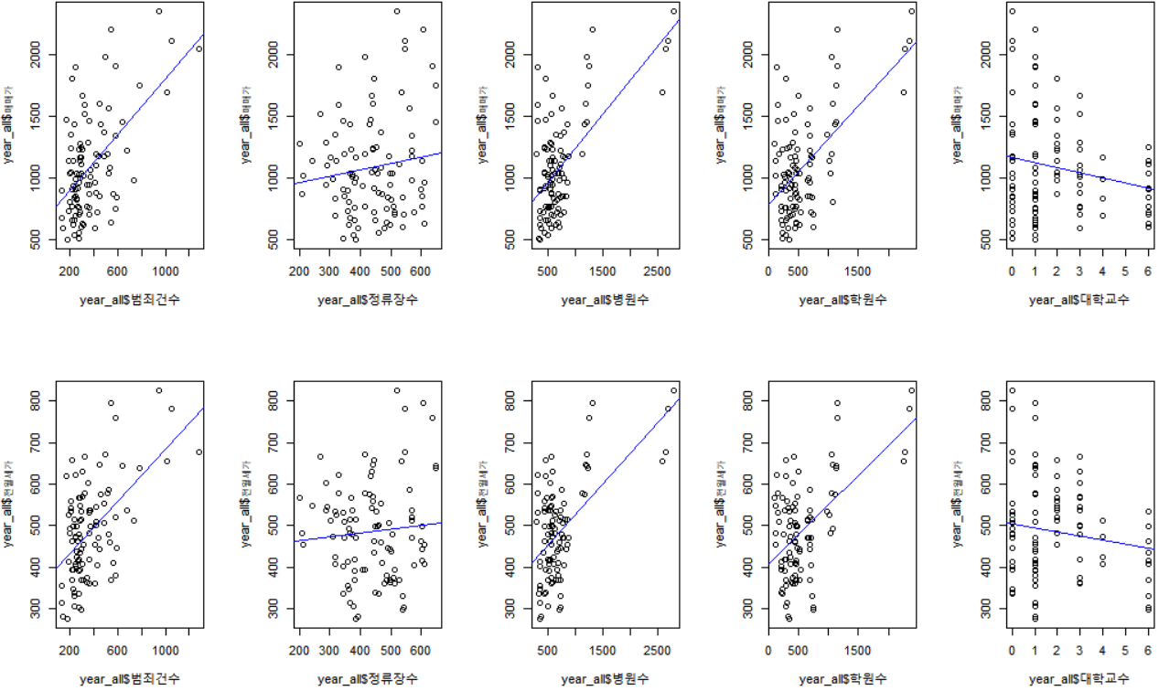
02 / 상관분석

Slide 8
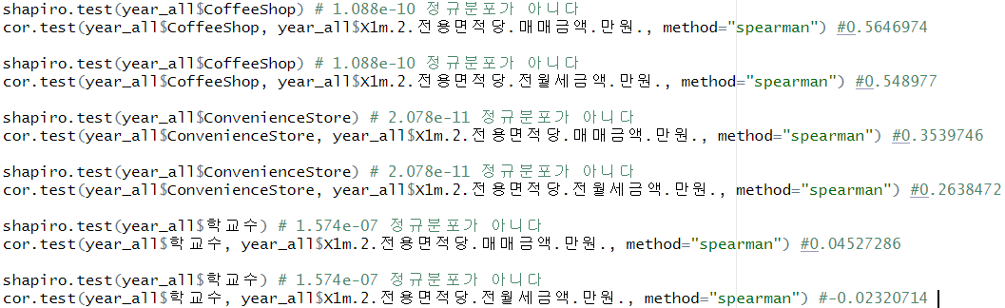
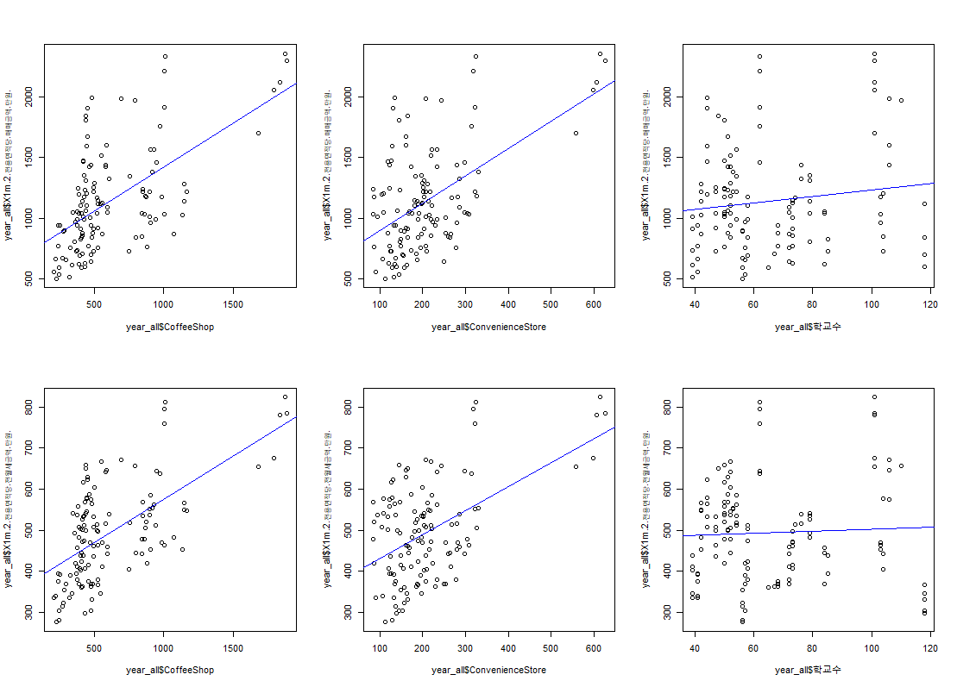

Slide 10










Slide 11











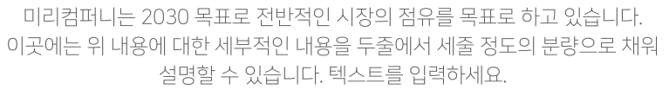
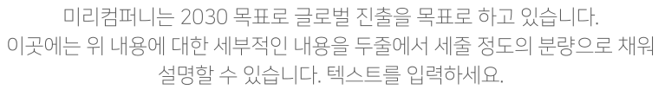

Slide 12


















Slide 13



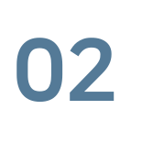
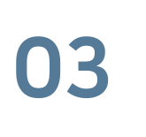













Slide 14





Slide 15











